Slide 1
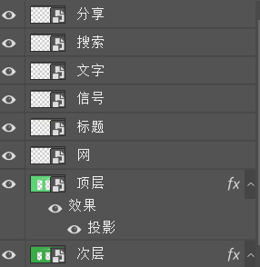
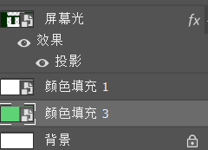
=交往虚拟化
交往过程焦虑化
逃避交往

Slide 2

大学生人际关系现状
光标打出标题：（不行跳过）

Slide 3


Slide 4


